Slide 1
GIP automatisering van muziekschool
Sepp Degroote – 6IB

Slide 2
Eventjes voorstellen
Sepp Degroote
6 informaticabeheer
Onderwerp
automatisering van muziekschool Sam

Slide 3
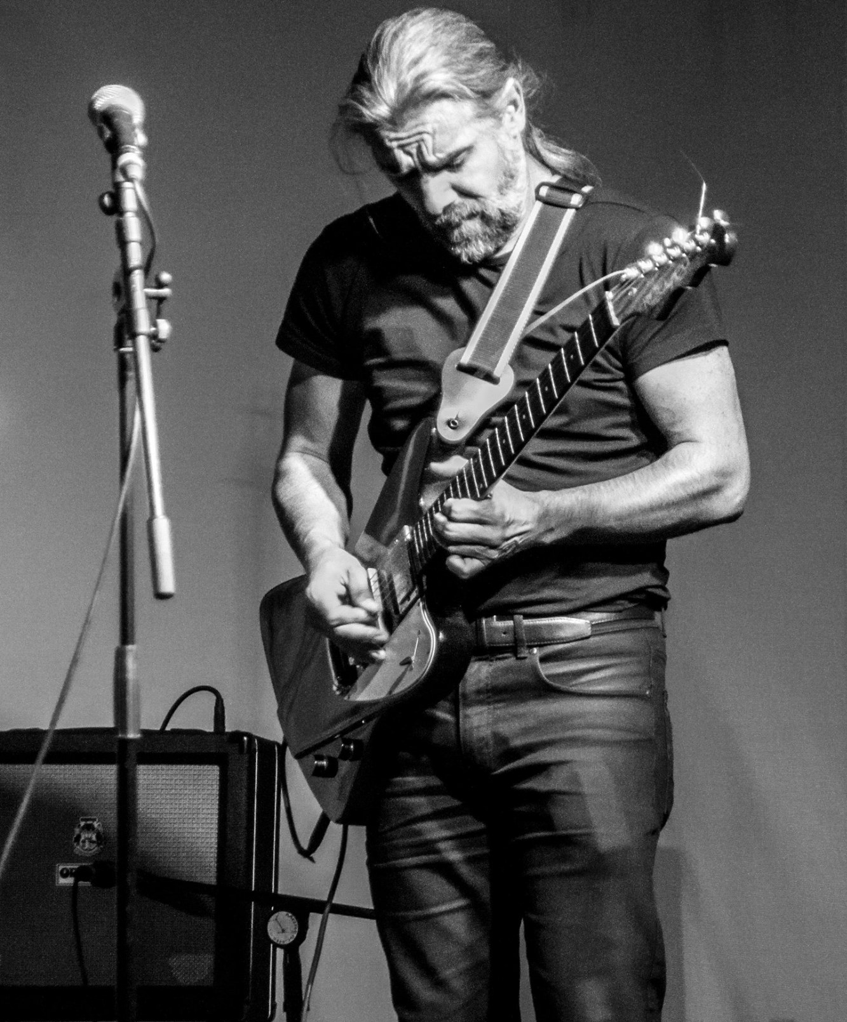
Het onderwerp
automatisering van muziekschool van mijn gitaarleerkracht Sam De Troyer

Slide 4
Vroegere situatie
Bijhouden van leerlingen en les momenten
Op cursusblaadjes
In Excel bastanden

Slide 5
Wat wil ik bereiken
Een centrale plaats waar Sam alles gemakkelijk kan bijhouden
Betaald of niet
Gekozen lespakket per leerling
les moment van een leerling

Slide 6
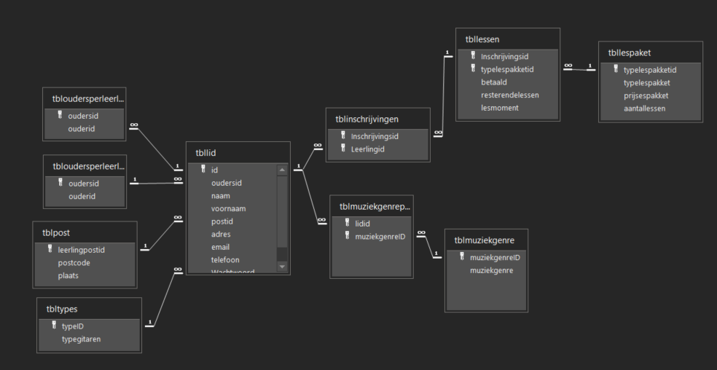
Tabellen

Slide 7
WAT HEB IK BERIJKT
Leerlingen toevoegen
Leerlingen opzoeken en informatie zien
Informatie van leerlingen indien nodig aanpassen
Ouders toevoegen
Ouders toevoegen en linken aan de leerling
Ouders kunnen zoeken en aanpassen
Lespakketten toevoegen
Lespakketten aanpassen

Slide 8
Wat heb ik tot nu bijgeleerd
Om hulp durven vragen
Zelf door zoeken
SQL query's opstellen

Slide 9

Bedankt voor het luisteren

